Slide 1
Презентация тематического занятия «день защитника отечества»
МАДОУ ДС № 25 «КАЛИНКА»
Подготовили и провели:
Музыкальный руководитель: Алексеева Л.В.
Инструктор по физкультуре Точенова Н.Н.
Воспитатель: Скобелева В.А.
Воспитатель: Туманова Е.В.
Городской округ Химки
2014 г.

Slide 2
Цели и задачи: Интеграция непосредственной организованной деятельности в старшей группе в образовательных областях - «познание», «музыка», «художественное творчество», «здоровье»

Slide 3
Программное содержание: обобщать, уточнять и расширять представления и знания детей об Армии; активизировать словарный запас по теме; совершенствовать грамматический строй; развивать память, внимание, фонетическое восприятие; Формировать навыки сотрудничества, доброжелательности; формировать чувство патриотизма; вызвать радостное настроение, умение слушать музыку; приобщать к здоровому образу жизни; воспитывать творческий вкус и воображение; воспитывать любовь к родине; развивать быстроту, ловкость, внимание

Slide 4
23 февраля красный день календаря В этот день отца и деда поздравляет вся семья!

Slide 5
Наши будущие защитники

Slide 6
Зарядка всем полезна, зарядка всем нужна, от лени и болезней спасает нас она!

Slide 7
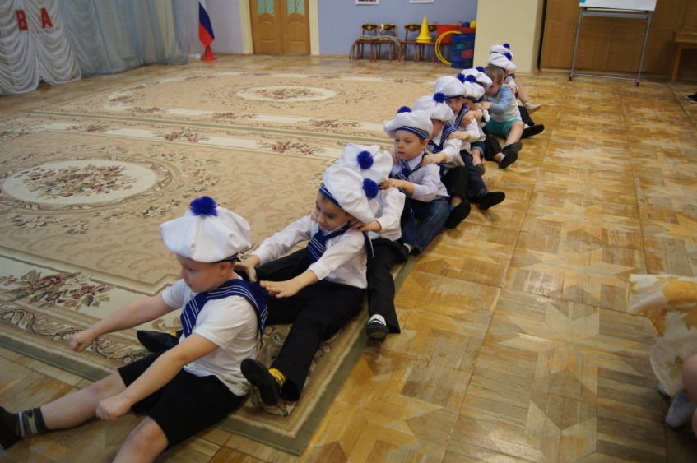
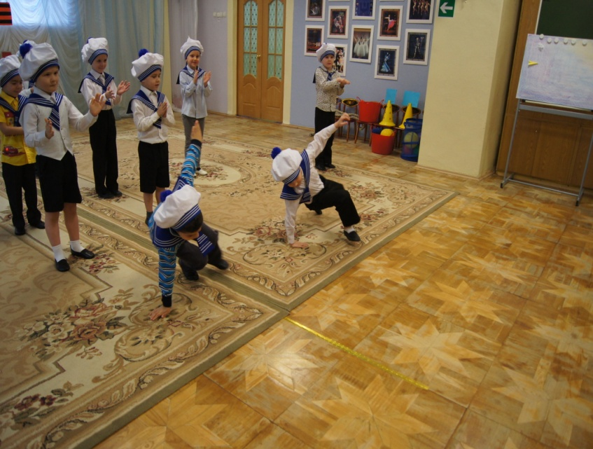
Матросский танец

Slide 8
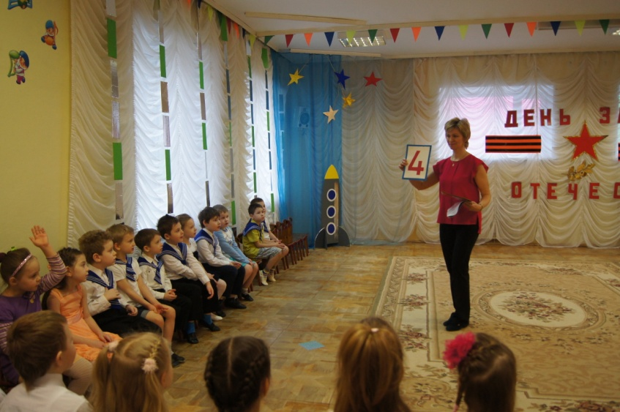
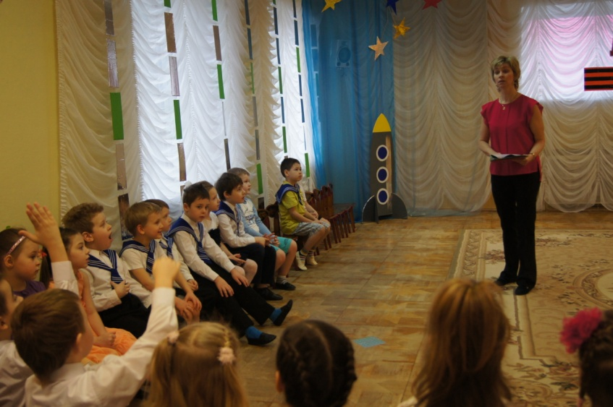
Чтобы с гордостью нести воинское звание, каждому солдату необходимо много знаний!

Slide 9
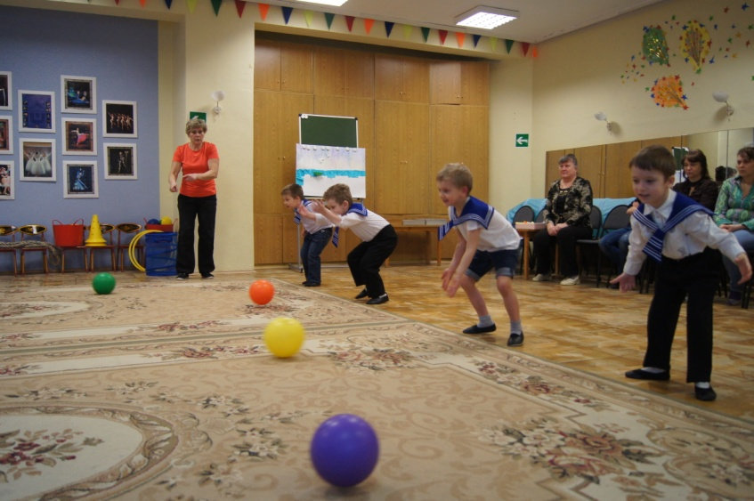
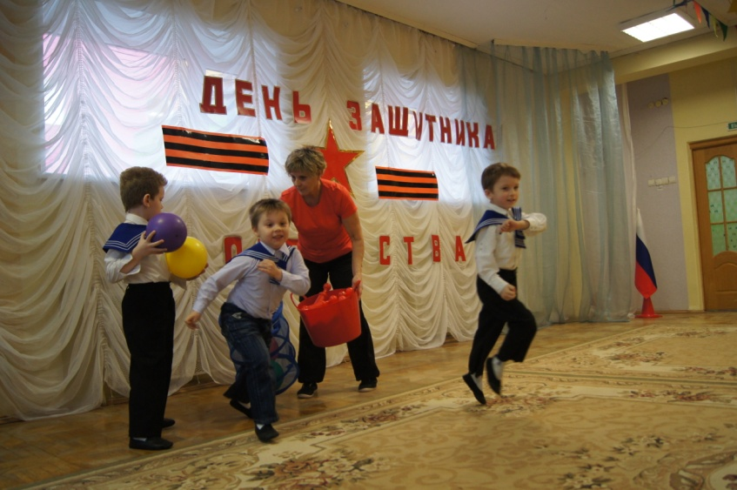
Игра «Чья ракета попадет в цель?»

Slide 10
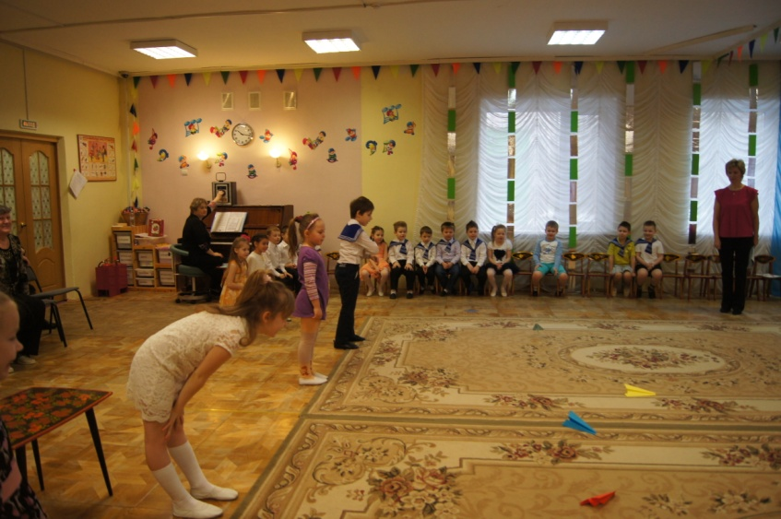
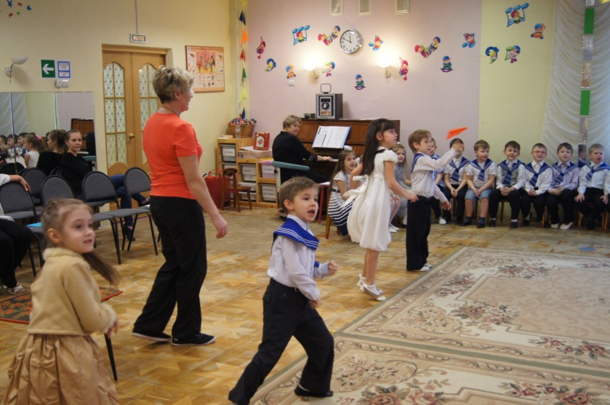
В небе синем самолет – управляет им пилот

Slide 11
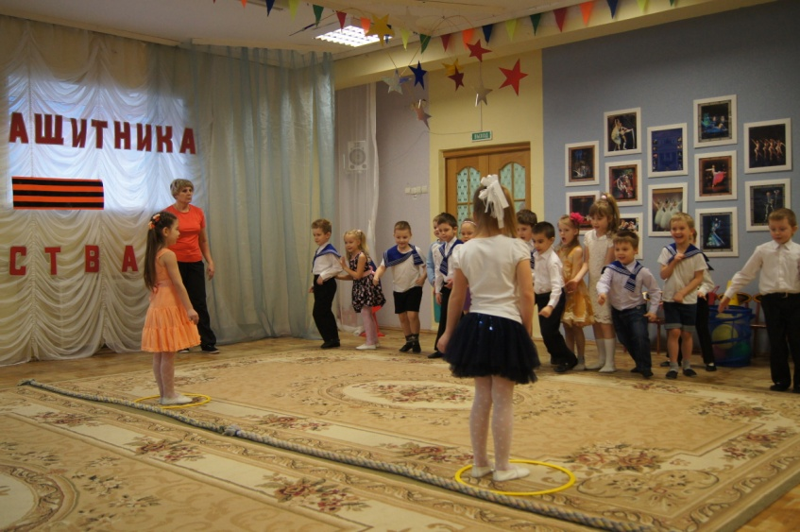
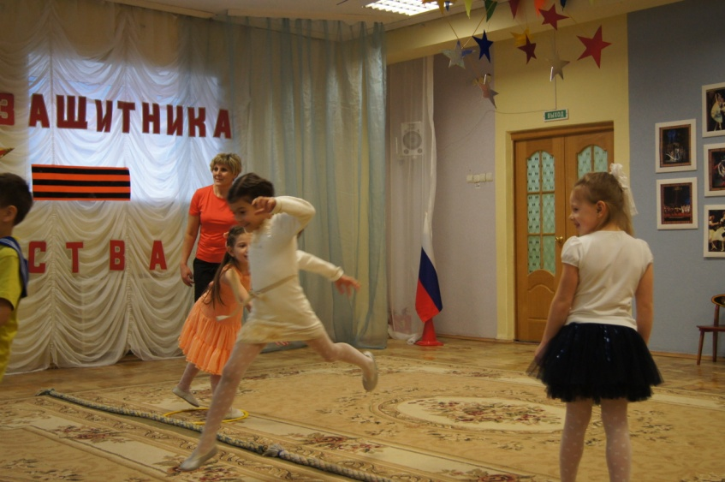
Стоит он в дозоре и зорок, и смел, чтоб мир потревожить никто не посмел!

Slide 12
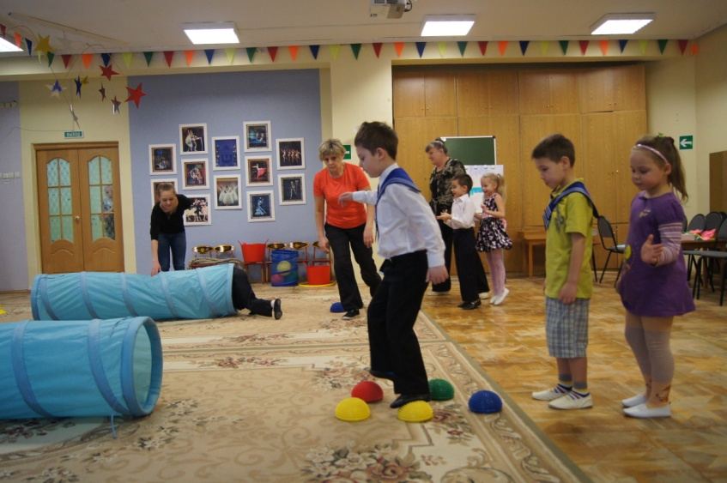
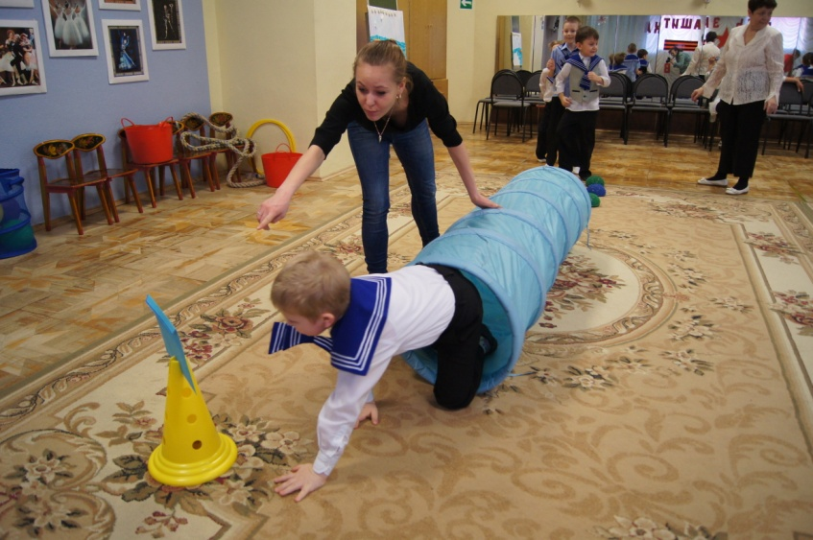
Аттракцион «доставь пакет»

Slide 13
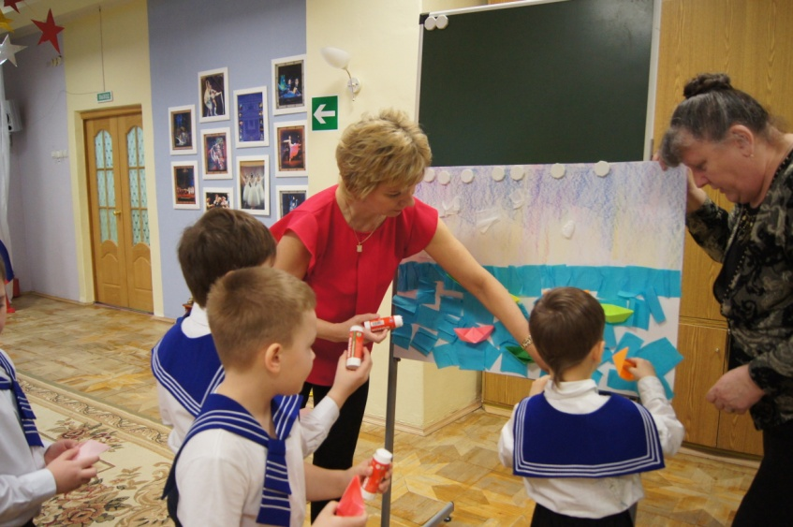
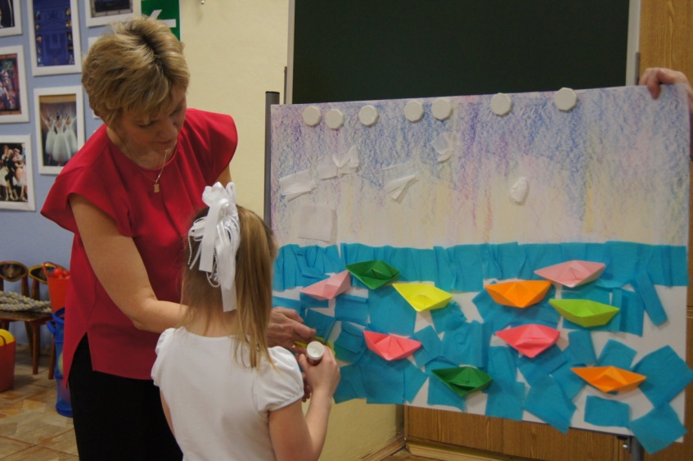
Коллективная работа «наша родина сильна!»

Slide 14
Наша армия родная стережет покой страны, чтоб росли мы, бед не зная, чтобы не было войны

